Slide 1
Научно – образовательная общественно – просветительская программа “Экологический патруль”
Липатов Андрей

Slide 2
Цель проекта
Повышение уровня заинтересованности в защите и сохранении природной среды.
привлечение внимания к проблемам благоустройства территории, сохранения экологической безопасности.
Анализ основных экологических проблем.
Рассмотреть о обозначить основные пути решения экологических проблем.

Slide 3
Что такое экология?
Экология — это наука, изучающая взаимодействие живых организмов с окружающей средой. Исходя из перевода составного термина, это наука о доме. Но под словом «дом» в экологии понимают не то или, точнее, не только то жилище, в котором проживает конкретная семья, отдельный человек или даже группа людей. Под словом «дом» здесь понимается целая планета, мир — дом, в котором живут все люди. И, конечно, в разных разделах экологии рассматриваются отдельные «комнаты» этого «дома».
Экология изучает всё, что как-то взаимодействует или влияет на живые организмы. Это очень объёмная наука, которая затрагивает сотню актуальных вопросов для человека и его жизни на земле.

Slide 4
Виды экологии
Экология биосферы — раздел, изучающий среду обитания человека и глобальные изменения в ней;
Промышленная экология — направление, занимающееся изучением влияния на окружающую среду промышленных предприятий и процессов;
Сельхоз-экология — изучает влияние и взаимодействие сельского хозяйства с окружающей средой;
Эволюционная экология — изучает процессы эволюции живых организмов и влияние их на среду обитания;
Валеология — наука о качестве жизни и здоровье человека;
Геоэкология — изучает геосферу планеты и её обитателей;
Экология морей и океанов — направлена на изучение вопросов чистоты водной поверхности земли;
Социальная экология — наука о чистоте социальной области;
Экономическая экология — направлена на разработку алгоритмов рационального использования ресурсов планеты.

Slide 5
Проблемная ситуация
Экологическая проблема - это изменение природной среды в результате деятельности человека, ведущее к нарушению структуры и функционирования природы. Это проблема антропогенного характера. Иначе говоря, она возникает вследствие негативного воздействия человека на природу. Экологические проблемы могут быть локальными (затрагивается определенная местность), региональными (конкретный регион) и глобальными (воздействие оказывается на всю биосферу планеты).

Slide 6
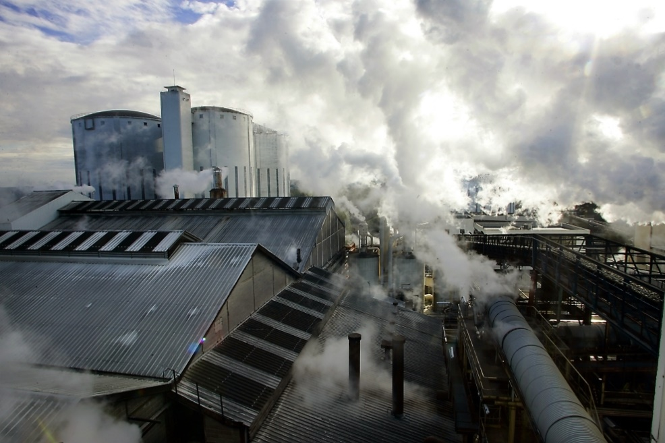
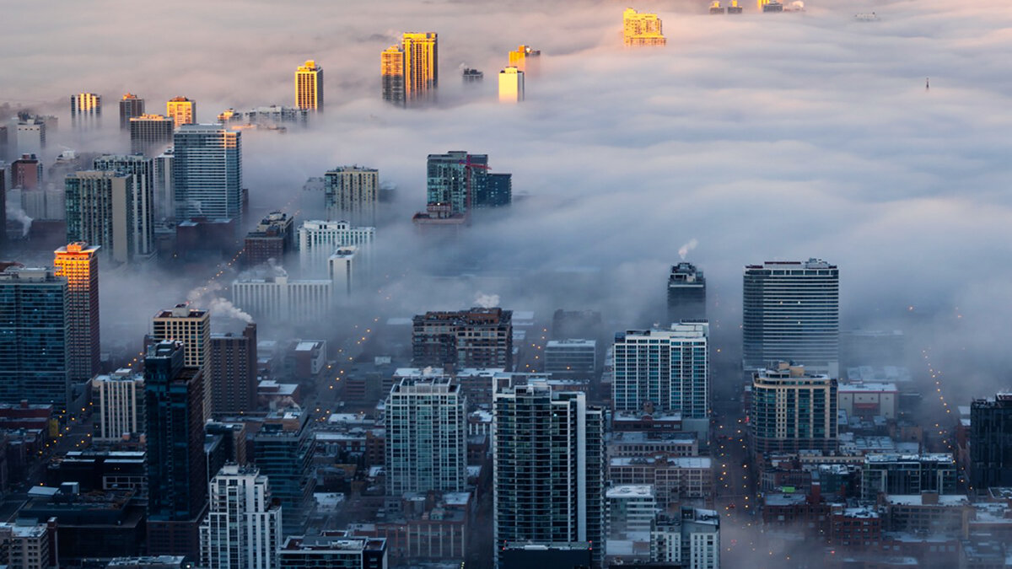
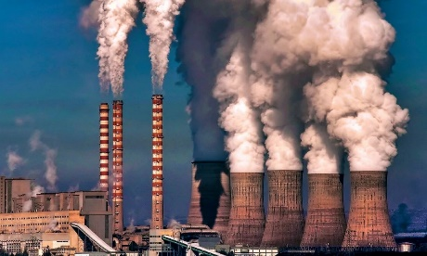

Slide 7
Возможные пути решения экологических проблем
Усиление внимания к охране природных ресурсов.
Рациональное использование запасов воды.
Ограничение использования лесных, подземных ресурсов путем вторичной переработки.
Увеличение перерабатывающих предприятий.
Принятие мер по предотвращению загрязнения окружающей среды.
Усиление борьбы с шумовыми, производственными загрязнениями.

Slide 8
Усиление внимания к охране природных ресурсов.
Часто охрана одного объекта наносит вред другому. Примером может служить охрана лосей, ведущая к росту числа особей, вытаптывающих молодую поросль лесов. Или в Африке большой вред флоре наносят слоны, охраняемые законом. Поэтому меры по охране природных ресурсов должны быть комплексными. Леса – легкие планеты. В удивительной стране Филлипины незаконная вырубка лесов уменьшила их площадь с 70 до 20%. По правительственному указу каждый школьник до выпуска должен посадить 10 деревьев. Девятилетний Феликс Финкбайнер из Германии решил высадить 1 млн. саженцев, став организатором нового движения. Сотни активистов, подхватив его начинание, высадили к 2017 году больше 14 млрд. молодых деревьев.

Slide 9
Рациональное использование запасов воды.
Сегодня огромное количество стран страдают от нехватки воды. Весной 2020 года власти Тайваня из-за засух, преследующих страну на протяжении 56 лет, ввели ограничение на использование воды для промышленных предприятий. Приоритет был отдан медицинским, социальным, детским учреждением. Промышленность вынуждена переходить на безотходное производство. Для рационального использования водных ресурсов молочные фермы Калифорнии повторно используют воду для рабочего процесса. Уже к 2018 году экономия составила 97-98 тыс. м3. Экологически чистая Швеция снизила окисление водоемов с 17% до 10% и работает по улучшению состояния Балтийского моря.

Slide 10
Ограничение использования лесных, подземных ресурсов путем вторичной переработки.
Забота о чистоте воздуха подвела шведов к необходимости перехода с горючих смесей на биологическое топливо, которое получают из отходов. Это снизило выбросы газов на 40% . Преобразования промышленных зон вблизи Мальме превратило город в территорию с нулевым атмосферным выбросом. Для сохранения природного богатства планеты все больше стран используют переработку мусора для вторичного использования. В Швейцарии население самостоятельно отвозит отходы на перерабатывающие заводы. Японцы из мусора изготавливают строительные материалы. Сингапур за счет утиля расширяет территорию, создав из него новый остров.

Slide 11
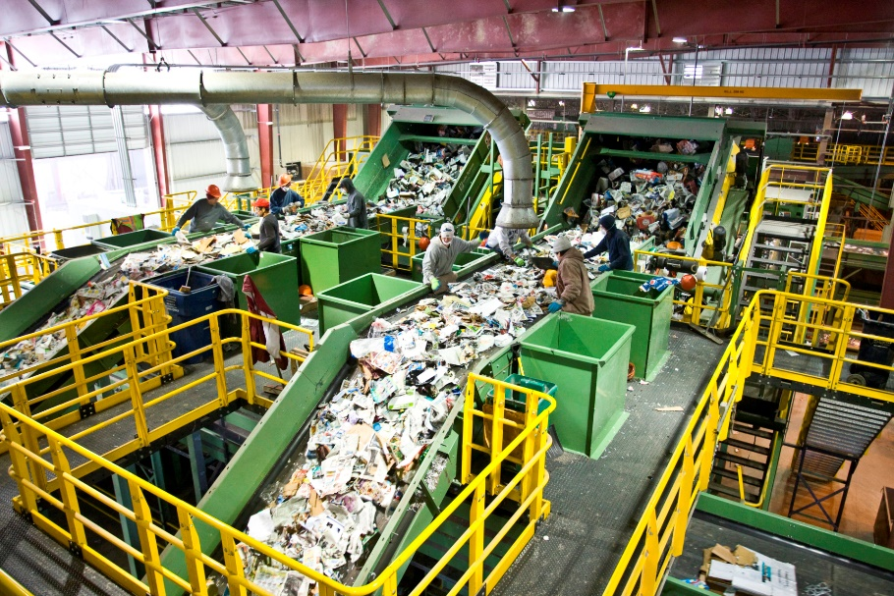
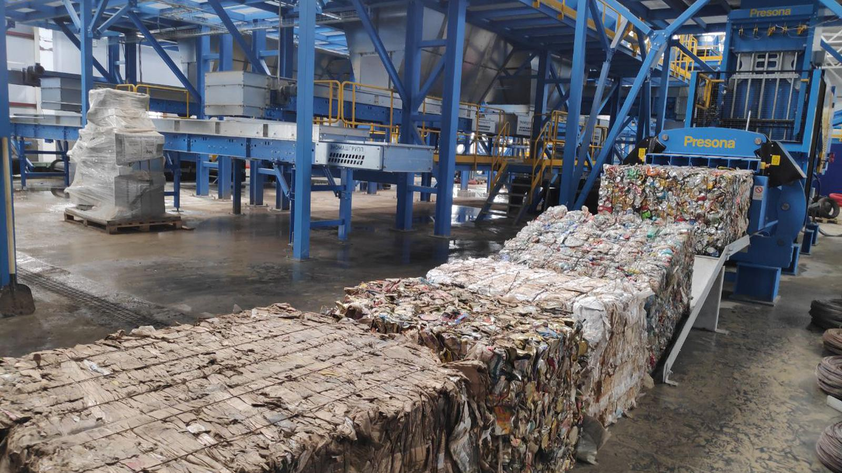
Увеличение перерабатывающих предприятий.
Чтобы переработать горы ненужных предметов необходимо увеличивать количество заводов. Сегодня на территории ЕС (Евросоюза) возводят около 30 новых предприятий. Литва запускает 2 завода, которые станут перерабатывать до 160 тыс. тонн мусора. Швейцария, имеющая в арсенале 30 перерабатывающих предприятий, в 2021 году планирует оборудовать еще один. РФ предполагает до 2024 года запустить 200 предприятий. Но сегодня из 70 млн. т. произведенного мусора, страна вторично использует только 4%.

Slide 12
Принятие мер по предотвращению загрязнения окружающей среды.
Ежегодно в результате загрязнений ухудшается состояние воздуха, почвы, водоемов. Развитые страны принимают меры для охраны окружающей среды. Наиболее строгое законодательство существует в Германии. За умышленные экологические преступления предусмотрено наказание до 5 лет лишения свободы, при нанесении крупного ущерба – до 10 лет. Бельгия в 2009 году приняла закон об экологических штрафах. За брошенный на улице мусор наказание от 50 до 150 евро. Франция предъявляет особые требования к автомобилям. Если выброс машины превышает 160 г газа на километр пути, то владелец заплатит до 2,5 тыс. евро.

Slide 13
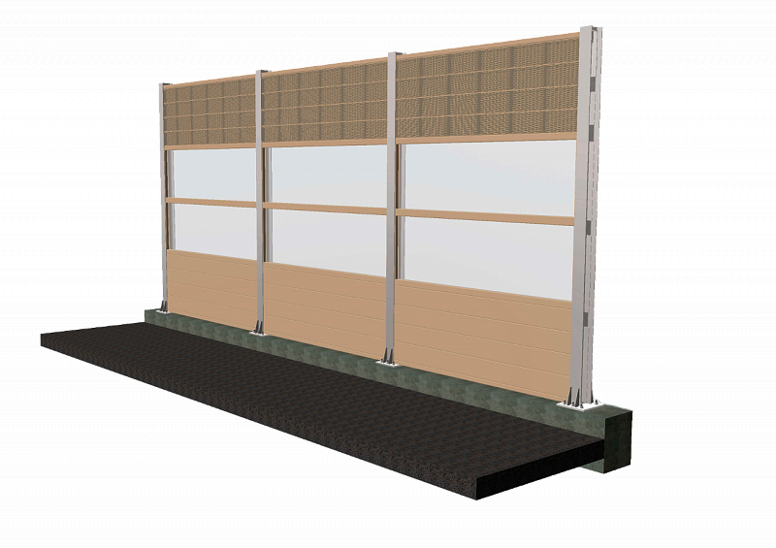
Усиление борьбы с шумовыми, производственными загрязнениями.
По данным ВОЗ (Всемирная организация здравоохранения) производственное шумовое загрязнение в мире достигает 70-75%. Для защиты от отрицательного воздействия шума московские власти приняли закон, запрещающий шумные работы с 13-00 до 15-00 днем и с 19-00 до 9-00 ночью. Вдоль городских улиц с интенсивным движением устанавливаются шумопоглощающие экраны. В городах США, Великобритании, Франции, Швеции наложен запрет на въезд уборочных машин на улицы с 23-00 до 7-00 утра. На промышленных предприятиях устанавливается оборудование по новым технологиям с пониженным уровнем шума. Инженеры задумываются о создании «тихих» рельс и бесшумных поездов.

Slide 14
Вывод
Загрязнение окружающей среды, истощение природных ресурсов и нарушения экологических связей в экосистемах стали глобальными проблемами. И если человечество будет продолжать идти по нынешнему пути развития, то его гибель, как считают ведущие экологи мира, через два - три поколения неизбежна.
Нарушение экологического равновесия в современном мире приняло такие размеры, что произошло нарушение баланса между природными системами, необходимыми для жизни и демографических потребностей человечества.

